Slide 1
Les 7 Piliers du DEVELOPPEMENT
& de l’économie circulaire
by Amédée Santalo
Notes:
To use this title animation slide with a new image simply 1) move the top semi-transparent shape to the side, 2) delete placeholder image, 3) click on the picture icon to add a new picture, 4) Move semi-transparent shape back to original position, 5) Update text on slide.

Slide 2
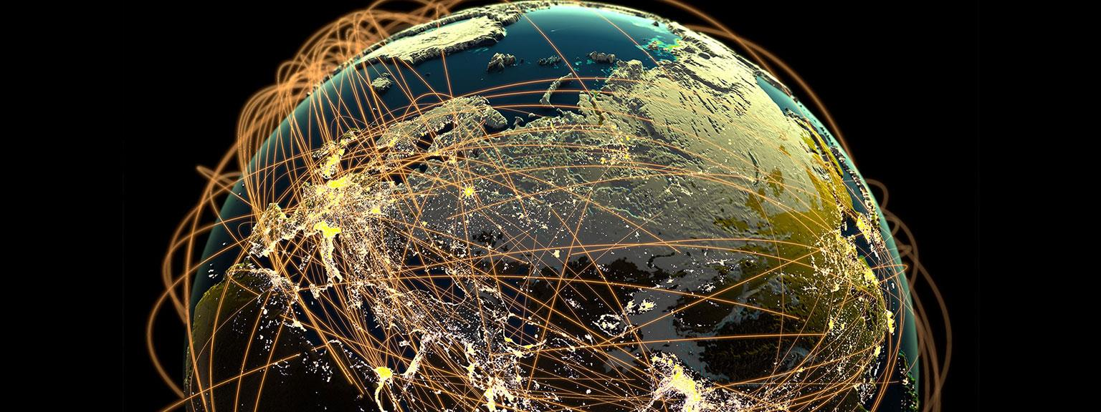
Pour comprendre ce qu’il faut concevoir et construire aujourd’hui il faut comprendre ce que sera le monde de demain. La révolution numérique engendre de profonds bouleversements dans lesquels l’être humain devra y trouver sa place.

Slide 3
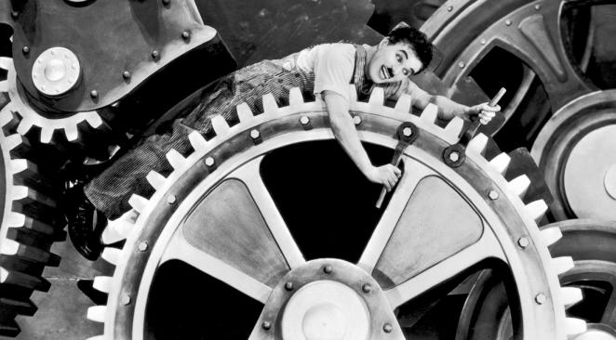
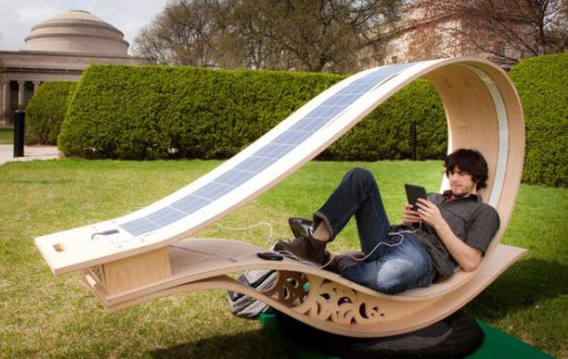
L’environnement dans lequel nous allons vivre dans 10 ans ne ressemblera pas à celui d’aujourd’hui !
Révolution Industrielle
Révolution Numérique

Slide 4
1800, la révolution industrielle a construit une génération matérialiste
2000, la révolution numérique
:: Besoin d’équité pour tous :: Moins de besoin matériel :: Plus de mobilité :: Des besoins en terme de logements et d’habitats différents
:: Il y a plus d’ingénieurs aujourd’hui qu’il n’y en a eu dans toute l’histoire de l’humanité.
:: Il y a plus d’architectes aujourd’hui qu’il n’y en a eu dans toute l’histoire de l’humanité Le futur nous réserve un développement toujours plus important selon une courbe exponentielle qui va, à la fois, nous inonder d’innovations et générer une compétition sans précédent.

Slide 5
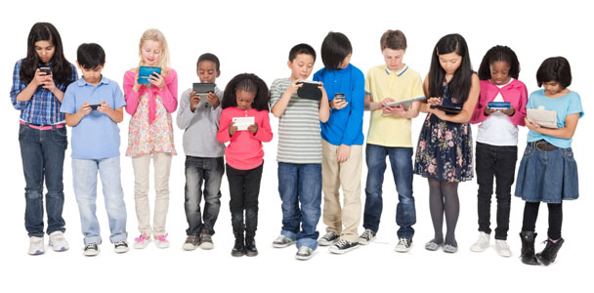
Dans quelle direction va notre société ? Partage de la connaissance
Pour la première fois dans l’histoire de l’humanité, 50% de la population mondiale est formatée de la même manière car elle utilise la même source d’information – écran / réseaux sociaux / moteurs de recherche comme Google / information identique sur les évènements majeurs etc. ….

Slide 6
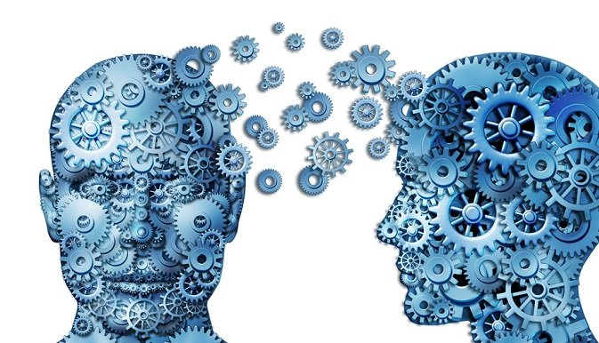
Quand je donne de la connaissance à une tierce personne je la multiplie. 1+1=3 Quand je donne de l’argent à une tierce personne je le soustrais à mon capitale. 1-1=0
Chaque personne connectée est une personne susceptible de trouver une solution durable pour notre avenir et de la partager.
D'après l'Union internationale des télécommunications, le nombre d'internautes fin 2016 est d'environ 3,9 milliards (environ 47 % de la population mondiale).

Slide 7
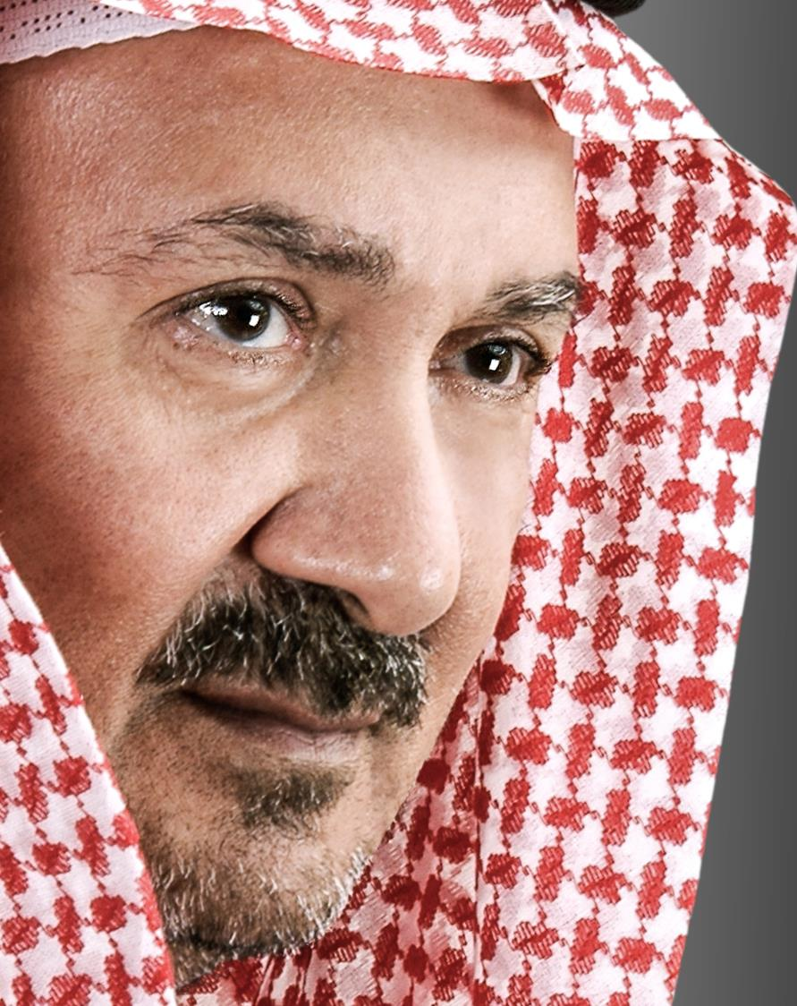
Je dédie ce document à S.E. Sheikh Tarek M. Binladen. Sheikh Tarek est un visionnaire en développement et un pionnier dans le concept et le design des villes intelligentes. Il a créé le concept d'Al Noor il y a plus de 20 ans, qui a été à l'origine et l’inspiration de la plupart des développements « Smart Cities » dans le monde.
Sheikh Tarek est issu d'une grande famille qui a beaucoup contribué au développement en Arabie Saoudite et dans divers endroits, y compris à Dubaï.
J'ai eu l'occasion de travailler pour Son Excellence au cours des 17 dernières années. Suivant ses recommandations et ses conseils, je consacre chaque jour mon temps à trouver comment nous pouvons apporter des solutions simples et efficaces pour une société meilleure et plus durable.
Amédée Santalo
Adviser to H.E. Sheikh Tarek M. Binladen

Slide 8
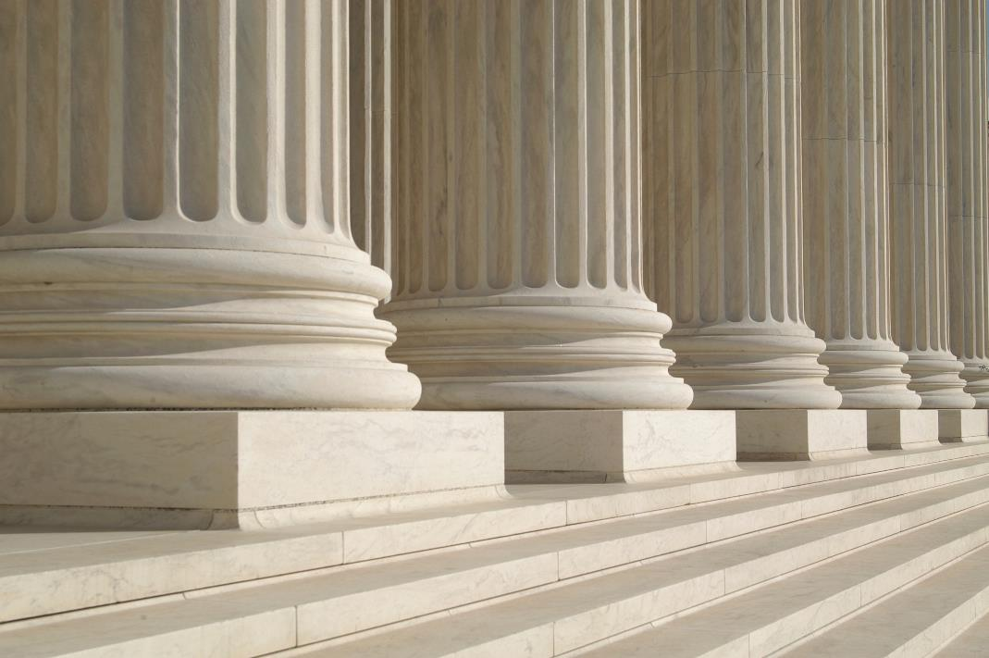
Les 7 piliers du développement
1 - Sécurité alimentaire
2 - Infrastructure et logement abordable
3 - Industries et zones franches
4 – La santé
5 - Éducation
6 - Énergie
7 - Booster une économie
Géré et optimisé par les nouvelles technologies

Slide 9
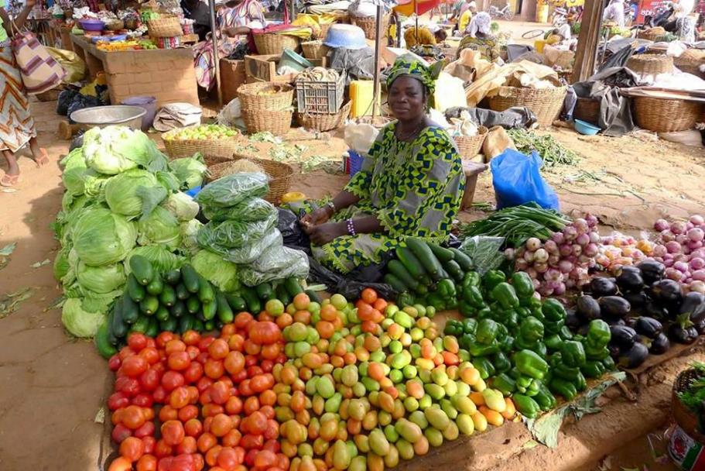
1 - sécurité alimentaire
Réduire l'importation et le transport
Cultiver la nourriture directement à l'intérieur et à proximité des villes résout beaucoup de problèmes:
:: proximité
:: réduit la pollution
:: réduit le transport / coût
:: réduit le trafic dans la ville (livraison)
:: augmente la qualité de la nourriture (organique et frais et non stockées)
:: indépendance et meilleure gestion des stocks
:: ajoute plus de zones vertes dans les villes
Localisation de la production alimentaire
Moins de pollution, moins de trafic et une meilleure qualité d’aliments auront un impact positif sur le coût des soins de santé.

Slide 10
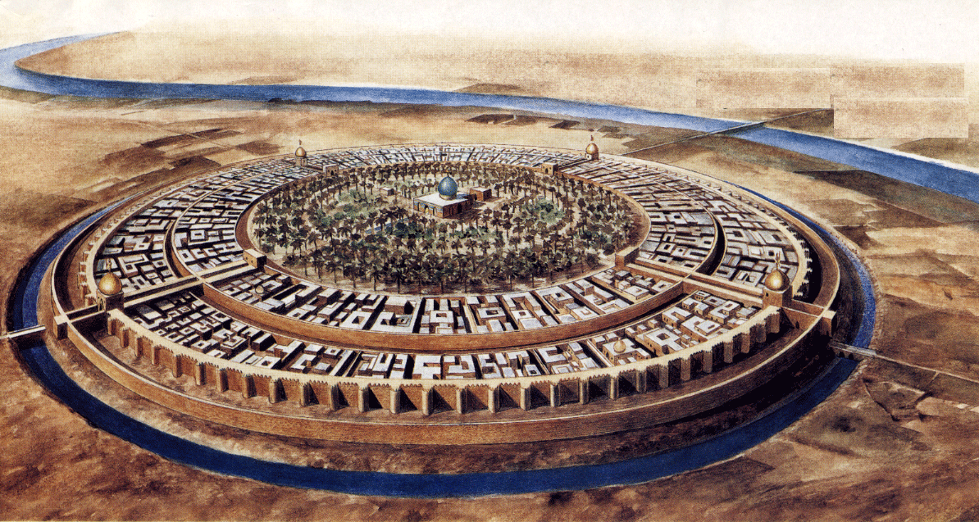
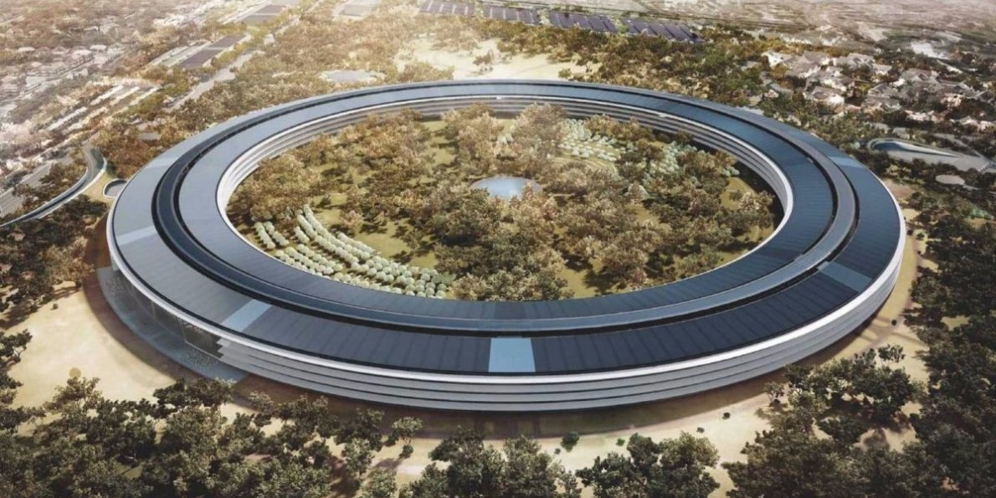
1 - sécurité alimentaire
Les anciennes villes prospères cultivaient leur nourriture au centre de la cité.
Localisation de la production alimentaire
BAGDAD CITY – Un exemple de prospérité
APPLE PARK symboliquement basé sur le même modèle
8ème siècle comme la capitale du califat abbasside, par son calife al-Mansour (commencé en 762)
Steve Jobs présente Apple City à Cupertino

Slide 11
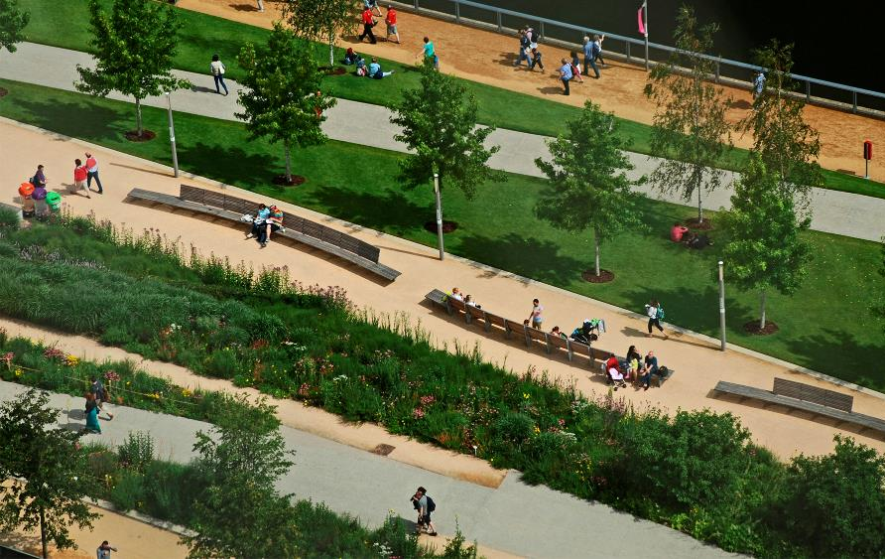
2 - Infrastructure
Qualité de vie pour tous!
Infrastructure et logement abordable
:: Des maisons pour tous, un toit pour tous
:: Infrastructure conçue pour servir et protéger la population
:: Infrastructure sans effets secondaires négatifs sur la nature
:: Protéger les gens (zones)
:: Connecter les gens (socialisation et communication)
:: Connecter les lieux d'intérêt pour créer une dynamique dans l’économie

Slide 12
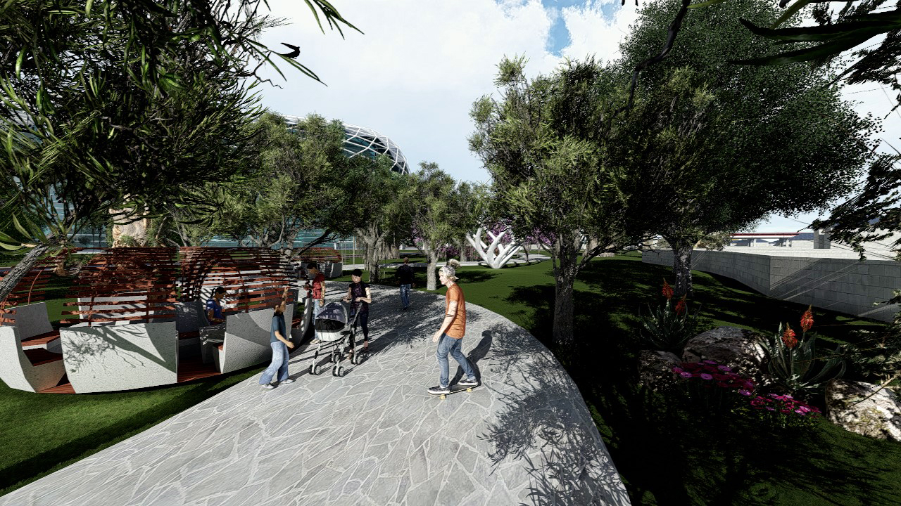
2 - Infrastructure
Connecting !

Slide 13
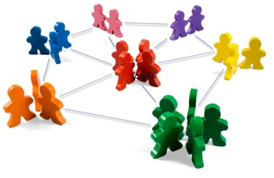
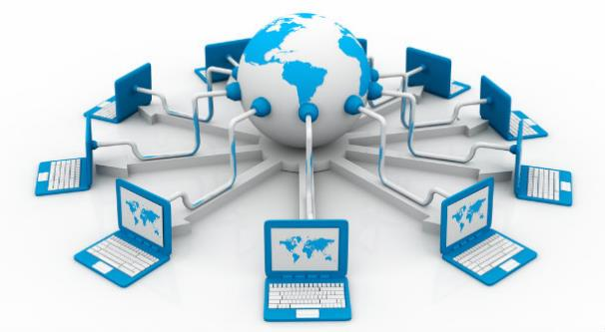
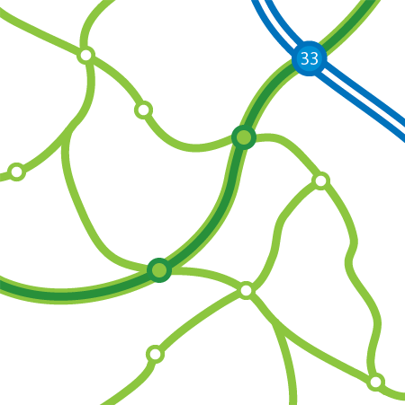
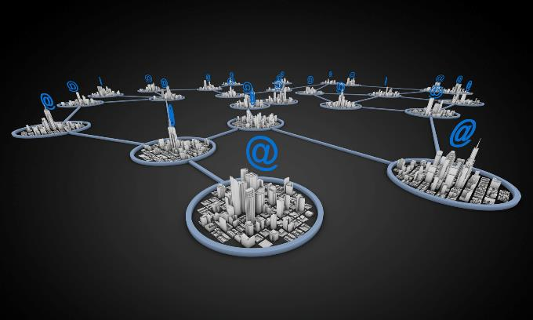
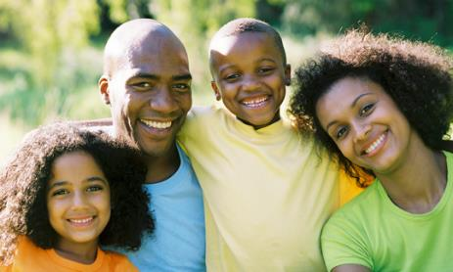
2 - Infrastructure
1- Connecter les gens
2 - Système de connexion Li-Fi
3 - Système de route solaire: produire de l'électricité
4 - Relier des villes ou des zones industrielles / hubs à travers un système de transport rapide tel que Hyperloop

Slide 14
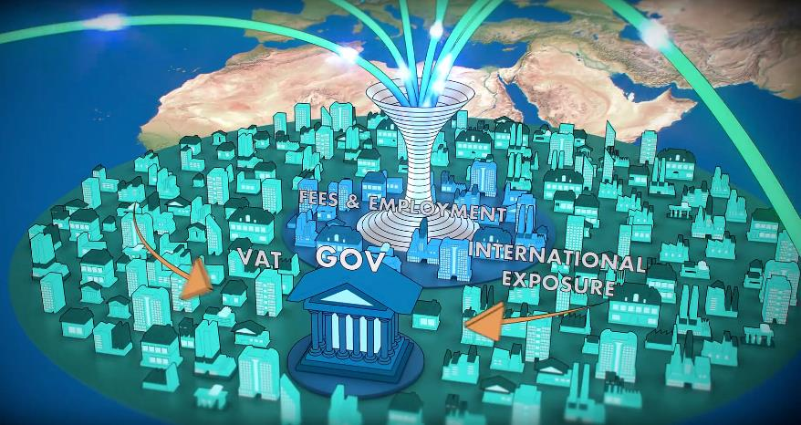
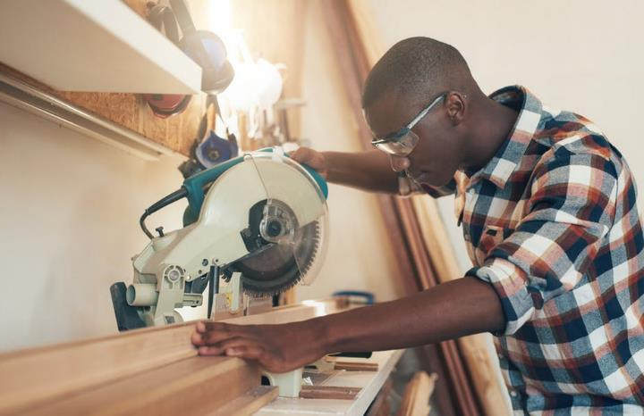
3 - Industries
Et Zones Franches
Zones franches internationales
Artisanat local
+

Slide 15
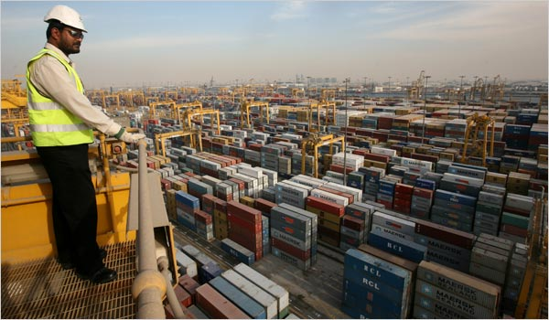
3 - Industries
Zones Franches : un point très attrayant pour les locaux et les investisseurs étrangers!
Et Zones Franches
:: Report, réduction ou suppression de certains droits.
:: Soulagement des tarifs inversés.
:: Exemption de droits sur les réexportations.
:: L'élimination des droits sur les déchets, la ferraille et la perte de rendement.
:: Économies d'entrée hebdomadaires.
:: Amélioration de la conformité, du suivi des stocks et du contrôle qualité.
:: Suppression des droits de douane sur les transferts de zone à zone.
:: Sécuriser la propriété
:: Sécuriser les transactions financières
:: Amener des revenus importants sur le marché local
:: Mettre le pays sur la carte du monde du commerce

Slide 16
3 - Industries
Fabriqué localement !
Les consommateurs se soucient plus que jamais de l'origine de leurs produits. Dans des recherches récentes, nous avons constaté que le pays d'origine est un facteur de choix plus important que le prix ou la disponibilité et qu'il vient après la sécurité. En d'autres termes, les gens aiment les marques d'endroits spécifiques et les préfèrent aux marques qui n'ont pas de traçabilité.
Le logo "Made In" est un outil puissant pour renforcer l'image du pays localement comme sur le plan international. La compétence et la productivité sécurisent toujours les investisseurs.
Investir dans "Local Made" est investir dans le FUTURE!

Slide 17
4 - Soins de santé
Quel pays peut se permettre de ne pas offrir un programme de soins de santé approprié à sa population ?
Santé pour TOUS!
:: Soins pour tous
:: Avoir un centre cardiaque adéquat pour combattre la mortalité inutile
:: Avoir un centre d'appel d'urgence efficace (911)
:: Assurance médicale pour tous
:: Universités médicales de première classe
:: Equipements médicaux de première classe
:: Centres de R & D en médecine et pharmaceutiques

Slide 18
5 - Education
Notre éducation aujourd'hui est ancienne et n'est plus attrayante et efficace.
Un défi pour le leadership de demain!
Éducation pour TOUS!
Des pays comme la Finlande, la Corée du Sud et quelques autres ont réalisé à quel point notre système d'éducation est stressant dans les pays développés. L'éducation doit s'adapter à la nouvelle génération (GEN-Y) en raison de la révolution numérique afin de donner les bons outils aux jeunes afin qu’ils puissent trouver leur place dans notre société.
Pour la première fois dans l'histoire de l’humanité, 50% de la population mondiale est formatée de la même manière, utilisant les mêmes sources d'information - écran / médias sociaux / moteurs de recherche comme Google / même information concernant les événements majeurs mondiaux etc…
La jeunesse est un facteur important dans le développement, spécialement en Afrique.

Slide 19
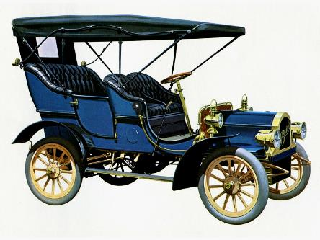
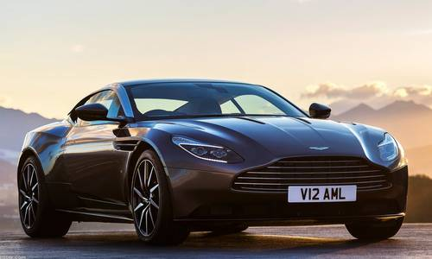
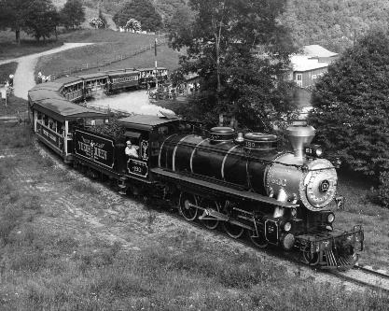
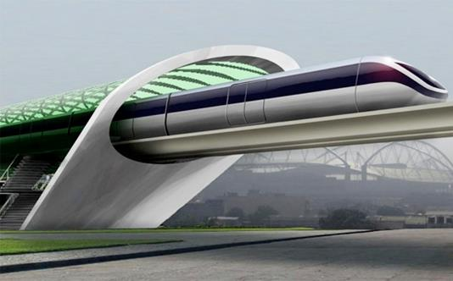
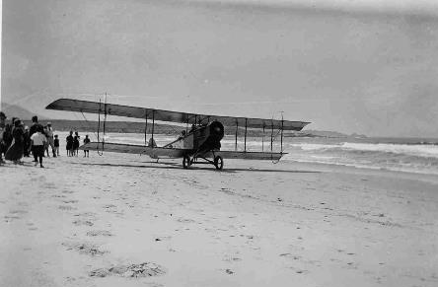
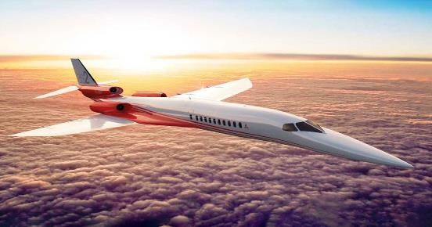
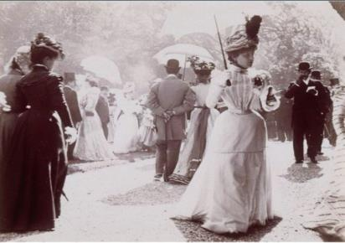
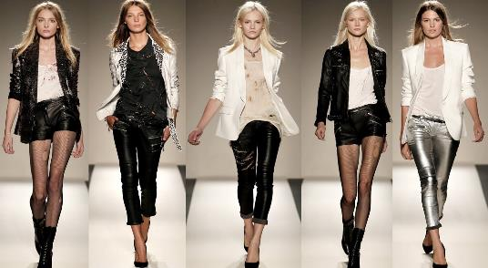
5 - Education
Tout a changé de façon spectaculaire au cours des 100 dernières années, à l'exception de notre système d'éducation.
Éducation pour TOUS!
Voitures en 1900
Voitures en 2000
Trains in 1900
Trains in 2000 (Hyperloop)
Avions en 1900
Avions en 2000
La mode en 1900
La mode en 2000

Slide 20
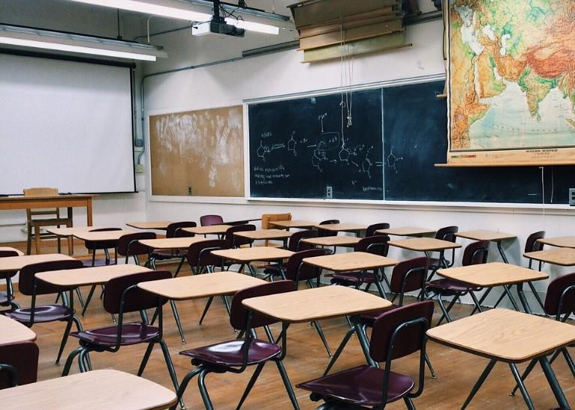
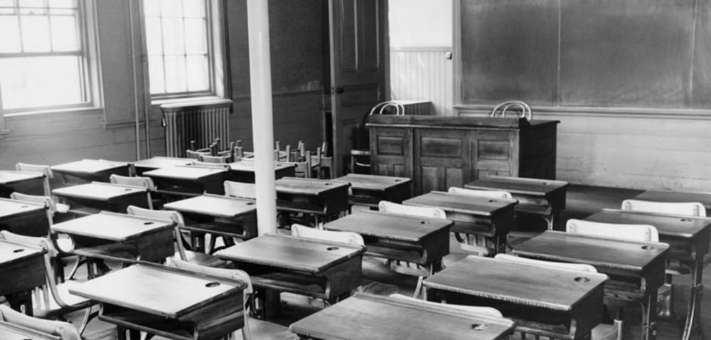
5 - Education
Tout a radicalement changé au cours des 100 dernières années, sauf notre système d'éducation.
Éducation pour TOUS!
Salle de classe en 2000
Salle de classe en 1900

Slide 21
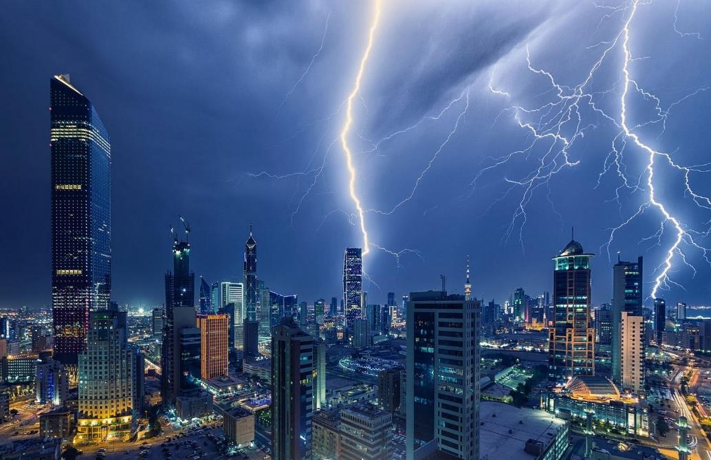
6 - Énergie
De l'énergie pour tous!
La nature produit sa propre énergie sans brûler ni consommer quoi que ce soit.
:: Réduire la consommation d’énergie de 70% minimum est réalisable grâce à de nouvelles générations de produits, des changements d'habitudes (campagne d'information) et une meilleure gestion en utilisant les nouvelles technologies (Smart Management)
:: Utiliser le biomimétisme pour trouver de nouvelles sources d'énergie
:: Centre de recherche & développement de Blue Energy (en opposition à Green energy) afin de trouver les meilleures solutions économiques sans effets secondaires sur la planète
:: Fournir de l'énergie à tous en augmentant le réseau existant.

Slide 22
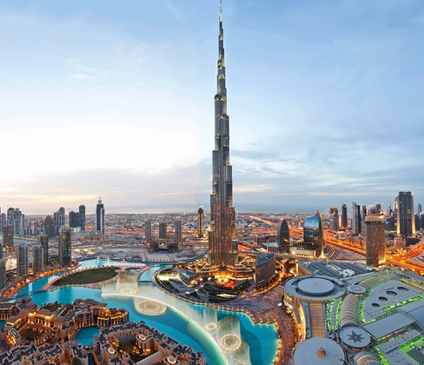
7 - Booster l'économie
Chaque partie d'une ville peut devenir un moteur fantastique pour stimuler l'économie
Un moteur Economique
:: Planification du développement économique à travers une vision à long terme
:: Créer des programmes qui plairont à l’humain en lui offrant ce qu'il attend en termes de sécurité, de nourriture et d'énergie, les fondamentaux
:: Mettre l'humain au centre du développement, augmenter le sentiment de faire partie de la communauté (réseau social)
:: Créer des zones franches pour attirer les investisseurs et les entrepreneurs
:: Créer des projets iconique afin d'attirer rapidement les yeux du monde sur le pays

Slide 23
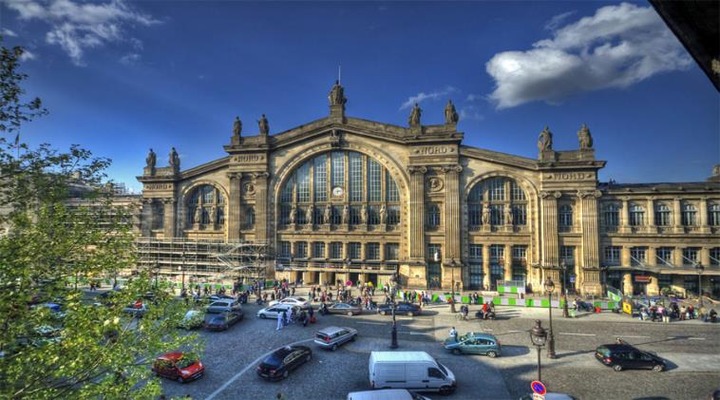
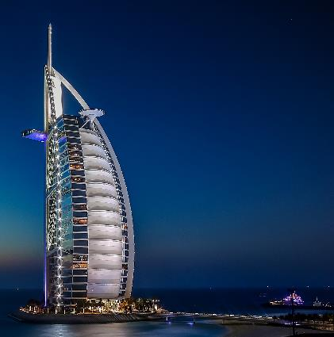
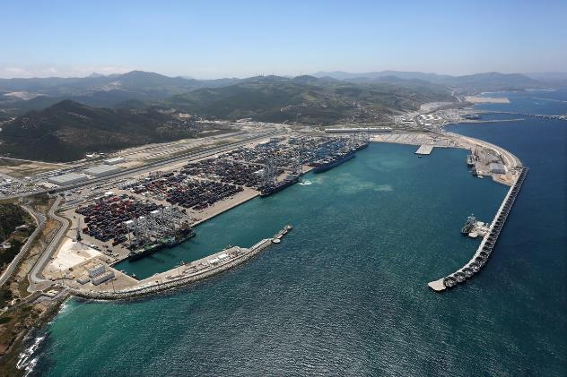
7 - Booster l'économie
De l'énergie pour tous!
Différents types de projets considérés comme de vrais moteurs pour relancer l'économie
Gare de Paris Nord
Burj Al Arab Dubai
Tanger MED Zone franche Maroc

Slide 24
Les 7 piliers de l'économie circulaire
Notes:
To use this title animation slide with a new image simply 1) move the top semi-transparent shape to the side, 2) delete placeholder image, 3) click on the picture icon to add a new picture, 4) Move semi-transparent shape back to original position, 5) Update text on slide.

Slide 25
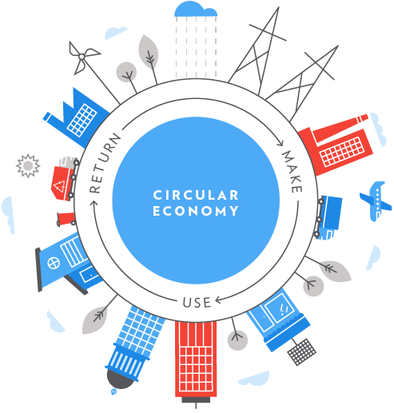
Les 7 piliers de l'économie circulaire
1 - Les matières sont recyclées à partir de sources renouvelables
2 - Toute l'énergie est basée sur des sources renouvelables
3 - La biodiversité est soutenue et renforcée à travers toutes les activités humaines
4 - La société et la culture sont préservées
5 - La santé et le bien-être des humains et d'autres espèces sont soutenus
6 - Les activités humaines génèrent de la valeur dans des mesures autres que financières
7 - Le système économique est intrinsèquement adaptable et résilient
Géré et optimisé par les nouvelles technologies
Source : www.greenbiz.com

Slide 26
En conclusion
Let’s go Next step !
Le développement a besoin d’une certaine taille et une vision à long terme
Un développeur a une vision à long terme, la conception des projets appropriés avec le bon calendrier et le programme pour assurer le succès de chaque étape.
Seule une personne visionnaire avec une grande expérience peut être le concepteur d'une économie durable et prospère.
Le développement intelligent prend en priorité l’Humain, ses besoins fondamentaux et ses priorités. Les technologies sont là pour accroître son efficacité grâce à une gestion intelligente.
Remettre l’Humain au centre du développement garantira l'endroit le plus agréable, confortable, sûr et sain pour vivre.
La nature ne produit pas de déchets, n'a pas de chômage, ne crée pas de pollution et ne nuit pas à la planète pour créer son énergie ... La nature est notre source d'inspiration!

Slide 27
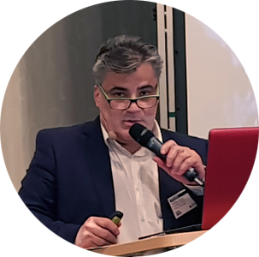
Amédée Santalo
Adviser to H.E. Sheikh Tarek M. Binladen
Concept Designer
MED LLC – Dubai – United Arab Emirates
www.alnoortower.com
+33 6 84 89 63 96
asantalo@gmail.com
www.amedeesantalo.net
www.claviscircle.com
THANK YOU

